Slide 1
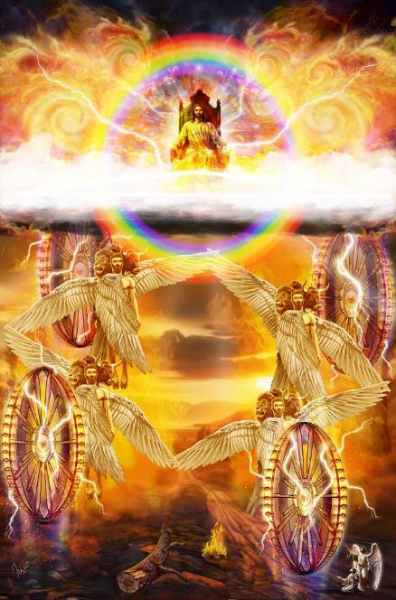
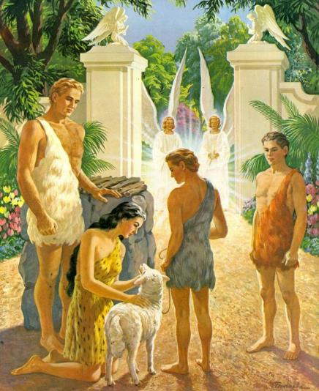
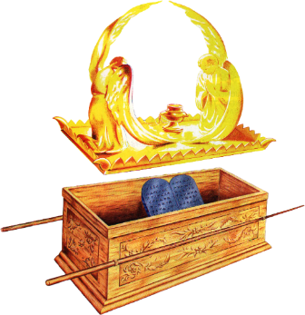
အနာဂတ္တိကျမ်း၏အခြေခံများ
Lesson 7 for May 17, 2025

Slide 2
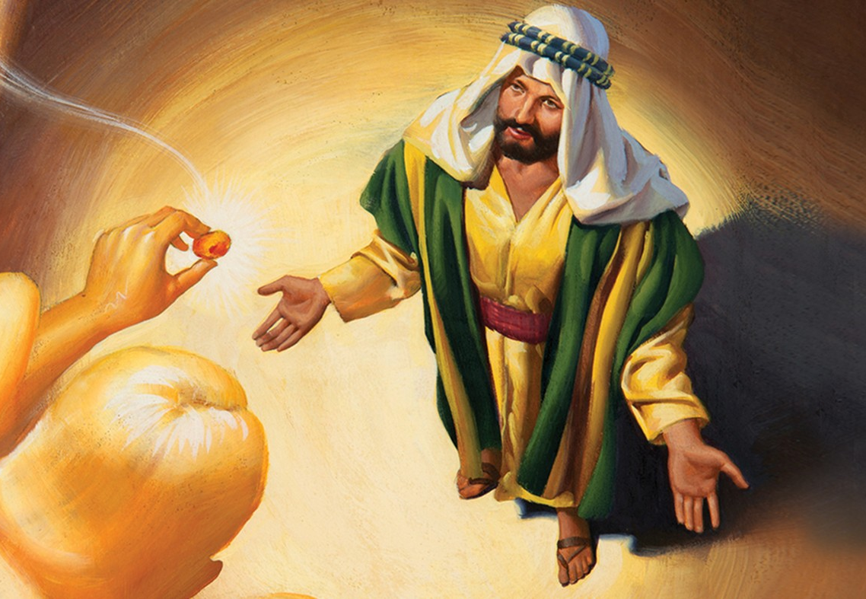
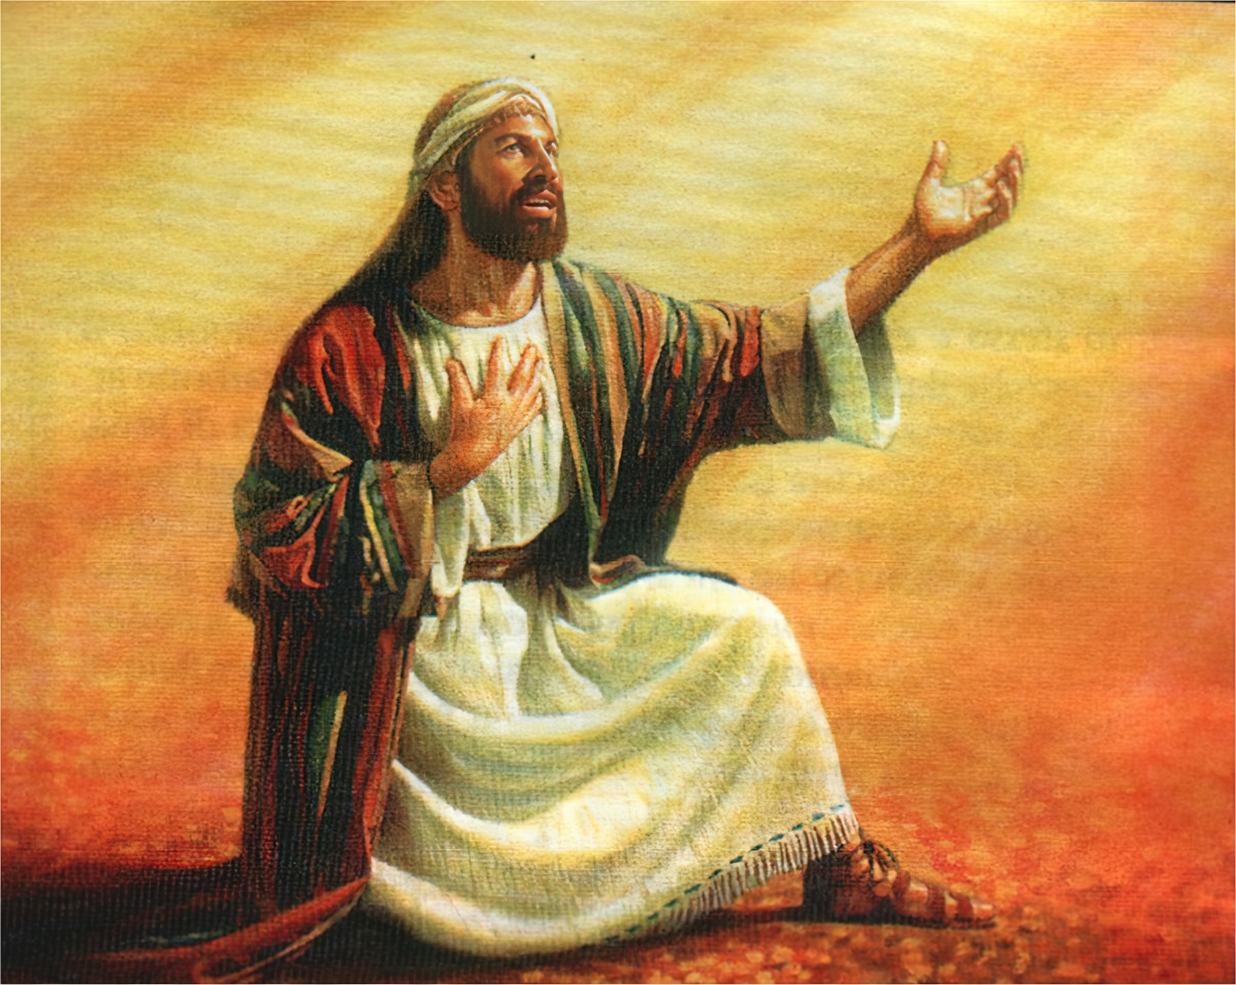
“တဖန် ထာ၀ရဘုရားက ငါသည် အဘယ်သူကို စေလွှတ်ရမည်နည်း။ ငါတို့အဘို့ အဘယ် သူ သွားမည်နည်း ဟုမေးတော်မူသံကို ငါကြားလျှင် ငါက အကျွန်ုပ်ရှိပါ၏။ အကျွန်ုပ်ကို စေလွှတ်တော်မူပါ ဟု လျှောက်လေ၏” (ဟေရှာယ ၆း ၈)။

Slide 3
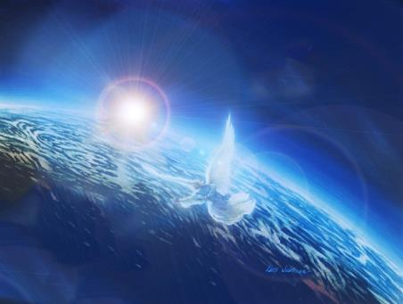
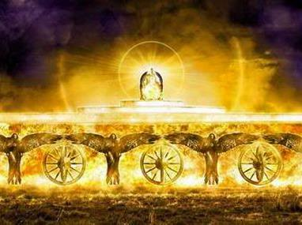
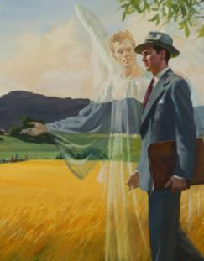
ဘုရားသခင်၏ ပလ္လင်တော်သည် စကြဝဠာ၏ ထိန်းချုပ်ရေးဌာနချုပ် ဖြစ်သည်။ ခေရုဗိမ်တို့သည် သူ့အနားနီးဆုံး သတ္တဝါများ ဖြစ်ကြသည်။ သူတို့သည် ကောင်းကင်တမန်တို့၏ တပ်များကို အုပ်ချုပ်ကြသည်။
အပြစ်သည် ဤလောကထဲသို့ ဝင်ရောက်လာသည့်အချိန်မှစ၍ ခေရုဗိမ်များသည် ဘုရားသခင်နှင့် လူသားတို့ကြားရှိ ဆက်ဆံရေးတွင် အရေးပါသောအခန်းကဏ္ဍမှ ပါဝင်ခဲ့ကြသည်။
အနာဂတ္တိပရောဖက်ပြုချက်များကျေးဇူးကြောင့်၊မမြင်နိုင်သော၊မရောက်နိုင်သောလောကကိုမြင်တွေ့နိုင်စေရန်ဖုံးအုပ်ထားသောကုလားကာကိုဖယ်ရှားပေးလိုက်ပြီဖြစ်သည်။ ကျွန်ုပ်တို့သည် ဤခေရုဗိမ်များကို ပလ္လင်တော်ဘေးတွင် ရပ်တည်လျက်၊ ဘုရားသခင်၏ အမိန့်တော်အတိုင်း ကျွန်ုပ်တို့အား ကူညီရန် ဆောင်ရွက်နေကြသည်ကို မြင်တွေ့နိုင်ပါသည်။
ဘုရားသခင်နှင့် ခေရုဗိမ်၊
မီးတမန်များ
ခေရုဗိမ် ဘာလုပ်သလဲ။
ဘုရားဘုန်းတော်ထင်ရှားစေတယ်။
ခေရုဗိမ်များနှင့် လူသားများ
ခြင်္သေ့၊ လူ၊ နွား၊ လင်းယုန်
ကျဆုံးသောကောင်းကင်တမန်များ၏ နေရာကို အစားထိုး

Slide 4
ဘုရားသခင်နှင့်ခေရုဗိမ်၊

Slide 5
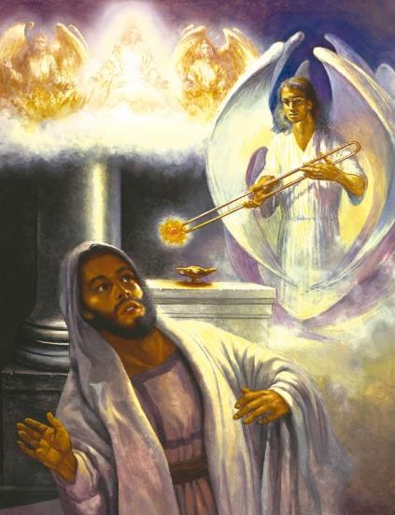
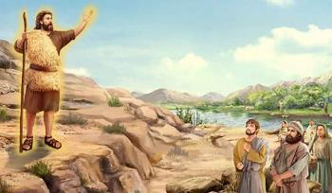
မီးတမန်များ
'ထို့နောက် သရပ် ​တို့​ထဲမှ​တစ်​ပါး​သည် ငါ့​ထံသို့​ပျံသန်း​လာ​၏​။ လက်​ထဲ၌ မီးညှပ်​ဖြင့် ယဇ်ပလ္လင်​ပေါ်​မှ​ယူ​သော မီးခဲ​တစ်​ခဲ​ပါလာ​၏​။ 'ဟေရှာယအနာဂတ္တိကျမ်း 6:6
"အလင်းတော်အလွန်ထွန်းပကား၍သင်၏အတွေးနှင့်စိတ်နှလုံးအားအကုန်အစင်ဖော်ထုတ်ခြင်းကိုခံရသည်ကိုစိတ်ကူးကြည့်ပါ။ဤသည်မှာပရောဖက်ဟေရှာယဘုရားသခင်၏ပလ္လင်တော်ကိုမြင်ရသောအခါကြုံတွေ့ခဲ့ရသောအရာပင်ဖြစ်သည်။သူ၏တုံ့ပြန်မှုမှာ - "ငါသည် အပြစ်နှင့်ပြည့်နေသော လူသေဖြစ်၏!" (ဟေရှာယ ၆:၅) တည်း။"
"ထိုအခါ မီးလျှံနှင့်တူသော သန့်ရှင်းသူတစ်ပါး (ဟေဗြဲဘာသာဖြင့် 'သေရာဖိမ်') သည် ဘုရားသခင်၏ သန့်ရှင်းခြင်းဂုဏ်တော်ကို ချီးမွမ်းနေခြင်းကို ရပ်တန့်ကာ၊ ယဇ်ပလ္လင်မှ မီးစက်တစ်ခုကိုယူပြီးဟေရှာယ၏နှုတ်ခမ်းကိုထိတွေ့လိုက်သည်။ထိုအခါသူ၏အပြစ်များ ခွင့်လွှတ်ခြင်းခံရပြီဖြစ်ကြောင်း ကြေညာလိုက်သည် (ဟေရှာယ ၆:၁-၇)။"
ခေရုဗိမ်ကိုယ်တိုင်ဟေရှာယ၏အပြစ်ကိုမဖြေလွှတ်နိုင်ပါ။သူသည်ဘုရားသခင်၏ကရုဏာတော်သတင်းကိုသာလက်ဆင့်ကမ်းပေးခဲ့ခြင်းဖြစ်သည်။အဘယ်ကြောင့်ဆိုသော် ဤသည်ပင်လျှင် ချေရုဗိမ်၏တာဝန်ဖြစ်သောကြောင့်တည်း။"
"ထိုအချိန်မှစ၍ဤသည်ပင်ဟေရှာယ၏တာဝန် လည်းဖြစ်လာခဲ့သည်(ဟေရှာယ၆:၈)။ စိတ်ဝင်စားဖွယ်ကောင်းသည်မှာ၊ယေရှုသည်ဘုရားသခင်၏နောက်ထပ်တမန်တော်တစ်ပါးဖြစ်သောဗတိဇ္ဇဆရာယောဟန်အကြောင်းဤသို့မိန့်တော်မူခဲ့ခြင်းဖြစ်သည်"သူသည်လောင်ကျွမ်းလျက်တောက် ပသောမီးတိုင် ဖြစ်ခဲ့၏" (ယောဟန် ၅:၃၅)။"

Slide 6
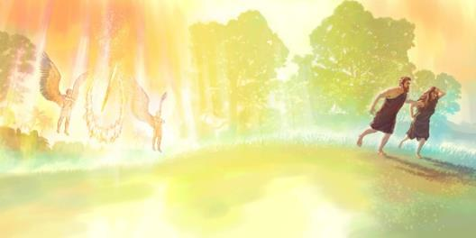
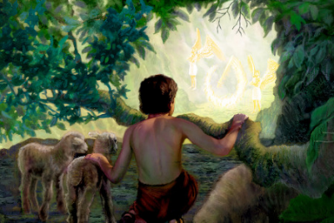
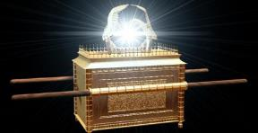
ခေရုဗိမ်ဘာလုပ်သလဲ။
'ထိုသို့ လူ​ကို​နှင်ထုတ်​ပြီးလျှင် အသက်​ပင်​သို့​သွား​ရာ​လမ်း​ကို​စောင့်ရှောက်​စေရန် ခေရုဗိမ် ​နှင့်တကွ အဘက်ဘက်​လည်​နေ​သော​မီးလျှံ​ဓား​ကို ဧဒင်​ဥယျာဉ်​အရှေ့ဘက်​၌ ထား​တော်မူ​၏​။'ကမ္ဘာဦးကျမ်း 3:24
ကျမ်းစာတွင်ခေရုဗိမ်နတ်သားများကို ပထမဆုံးအကြိမ် အာဒံနှင့်ဧဝတို့ အပြစ်ပြုပြီးချိန်တွင် မိတ်ဆက်ပေးထားသည်။ ဘုရားသခင်က သူတို့အား အဘယ်အမှုကို ပေးအပ်ခဲ့သနည်း။ (ကမ္ဘာဦးကျမ်း ၃:၂၄)
သူတို့၏တာဝန်မှာ"အသက်ပင်၏လမ်းကိုစောင့်ရန်"ဖြစ်သည်။ဆိုလိုသည်မှာ လူသားများ ဧဒင်ဥယျာဉ်ထဲသို့ ပြန်ဝင်ခြင်းမှ တားဆီးရန်ဖြစ်သည်။ သို့သော် သူတို့၏အမှုသည် လူကို ခြောက်လှန့်ရန်မဟုတ်။ ဧဒင်ဥယျာဉ်၏ တံခါးကို ဘုရားသခင်၏ကျေးဇူးတော်စီးဆင်းရာပလ္လင်တော်၏အသေးစားပုံရိပ် အဖြစ်ဖန်ဆင်းခဲ့သည်။
"ရှခန် (shakan)"ဟူသောစကားလုံးကို"တည်တော်မူခြင်း"ဟုဘာသာပြန် ထားပြီး၊ဤအသုံးအနှုန်းသည်ဘုရားသခင်သန့်ရှင်းရာဌာနတွင် "ကိန်းအောင်းတော်မူကြောင်း"ကိုညွှန်းဆိုသည်။ဤမှတစ်ဆင့်"ရှေခိနာ့(shekinah)"ဟူသောစကားလုံးပေါ်ထွက်လာကာ၊ထိုအရာသည်ဘုရားသခင်၏ဘုန်းတော်ကိုပြသခြင်းဖြစ်ပြီးသေတ္တာတော်နှင့်ခေရုဗိမ်နတ်သားများကြား(၁ရာဇဝင်ချုပ်၁၃:၆၊ဟေရှာယ၃၇:၁၆)တွင်ထင်ရှားစွာတည်ရှိသည်။ထိုနေရာသည်ဘုရားသခင်၏ ပလ္လင်တော် အဖြစ် ကိုယ်စားပြုသည်။
ခေရုဗိမ်များသည်ဘုရားသခင်၏ပလ္လင်တော်၏သန့်ရှင်သောအမှုတော်ဆောင်များဖြစ်ကာ၊(၁)ဘုန်းတော်ကိုထာဝရချီးမွမ်းခြင်း၊(၂)သူ၏တရားစီရင်ခြင်းနှင့်ကရုဏာတော်အလိုကိုဆောင်ရွက်ခြင်း၊(၃)ရွေးနုတ်ခံရသူများအားကာကွယ်ရန်ဘုရားသ ခင်၏အမိန့်ကိုအကောင်အထည်ဖော်ခြင်းတို့ကိုပြုလုပ်သည်။

Slide 7
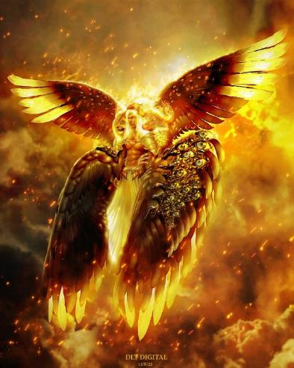
ဘုရားဘုန်းတော်ထင်ရှားစေတယ်။
'ထို့ပြင် ပလ္လင်​တော်​ရှေ့​၌ ကျောက်​သလင်း​နှင့်​တူ​သည့် ဖန်​ပင်လယ်​ကဲ့သို့သော​အရာ​ရှိ​၏။ ပလ္လင်​တော်​၏​အလယ်​နှင့် ပလ္လင်​တော်​ပတ်လည်​၌​ကား ရှေ့​ဘက်​နှင့်​နောက်​ဘက်​တို့​တွင် မျက်စိ​များ​ဖြင့်​ပြည့်​နေ​သော​သတ္တဝါ​လေး​ပါး​ရှိ​၏။ 'ဗျာဒိတ်ကျမ်း 4:6
ဟေရှာယ ၆:၁-၄
ယေဇကျေလ ၁:၅-၁၄
ဗျာဒိတ် ၄:၆-၈
"မီးတမန်များ"
မီးတုတ်ကဲ့သို့
သက်ရှိသတ္တဝါများ
အတောင်ခြောက်ဖြာ
သန့်ရှင်းသောအရှင်အဖြစ်ချီးမွမ်း
ဗိမာန်တော်ကို မီးခိုးတွေနဲ့ပြည့်စေတယ်။
အတောင်လေးဖြာ
လေးမျက်နှာ လူ; ခြင်္သေ့; နွား; နှင့် လင်းယုန်
ထွန်းလင်းကြ၏။
အတောင်ခြောက်ဖြာ
သန့်ရှင်းသောအရှင်အဖြစ်ချီးမွမ်း
ခြင်္သေ့၊ နွားသငယ်၊ လူနှင့် လင်းယုန်ကဲ့သို့
မျက်စိများစွာဖြင့် ပြည့်နှက်နေခြင်း
ဟေရှာယ၊ယေဇကျေလနှင့်ယောဟန်တို့မှတ်တမ်းတင်ထားသောဘုရားသ ခင်၏ပလ္လင်ပတ် လည်ရှိခေရုဗိမ်များ၏ဖော်ပြချက်များသည်အလွန်တူညီ သည်-
ခေရုဗိမ်များသည်တောက်ပပြီးတောက်ပနေသည်(“မျက်လုံး”များသည်ထက်မြက်မှု၏သင်္ကေတများဖြစ်သည်)၊ဘုရားသခင်၏ဘုန်းတော်ကိုထင်ဟပ်စေသည်။ဘုရားသခင်ရဲ့သတ္တဝါအားလုံးဟာလူသားတွေရော၊သူ့ပုံသဏ္ဍာန်နဲ့ဖန်ဆင်းထားတဲ့သူ့ရဲ့ဘုန်းအသရေကိုရောင်ပြန်ဟပ်ဖို့ဒီဇိုင်းထုတ်ထားပြီးသူ့ရဲ့ဘုန်းကြီးပလ္လင်နားမှာ ထိုင်နေတဲ့ ကောင်းကင်တမန်တွေပါ။

Slide 8
ခေရုဗိမ်များနှင့် လူသားများ

Slide 9
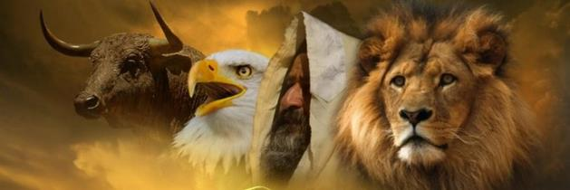
ခြင်္သေ့၊လူ၊နွား၊လင်းယုန်
'ပထမ​သတ္တဝါ​သည် ခြင်္သေ့​နှင့်​တူ​၍ ဒုတိယ​သတ္တဝါ​သည် နွားသငယ်​နှင့်​တူ​၏။ တတိယ​သတ္တဝါ​ကား လူ​နှင့်​တူ​သော​မျက်နှာ​ရှိ​၍ စတုတ္ထ​သတ္တဝါ​သည် ပျံသန်း​နေ​သော​လင်းယုန်​နှင့်​တူ​၏။ '
ဗျာဒိတ်ကျမ်း 4:7
ဧဖရိမ် မနာရှေ ဗင်္ယာမိန်
ဒန်
+ အာရှာ
+ နဿလိ
ခေရုဗိမ်၏ဖော်ပြချက်သည်သန့်ရှင်းရာဌာန၏တစ်ဖက်စီတွင် စခန်းချနေသော အဓိကမျိုးနွယ်လေးခု၏စံနှုန်းများနှင့် ကိုက်ညီသည် (ယေဇ. ၁:၁၀; ဗျာ ၄:၇)။
ယေရုရှလင်မြို့သစ်ကို တူညီသောပုံစံဖြင့်ဖော်ပြထားသည်- တံခါး ၁၂ ပေါက်၊ ၎င်း၏လေးမျက်နှာစီတွင် ၃ ပေါက်ရှိသည်။ (ဗျာ. ၂၁:၁၂-၁၃)။
ရူဘန် +ရှိမောင်
+ဂဒ်
ယုဒ
+ဣသခါ၊+ဇာဗုလုန်၊
ခေရုဗိမ်တွေ ဝိုင်းထားသလိုပဲ ဘုရားသခင်က သူ့လူတွေကို ဝိုင်းရံစေချင်တယ်။
ဘုရားသခင်သည် ကျွန်ုပ်တို့အား သူနှင့်အတူနေစေလိုသည်။ သခင်ယေရှုသည် သူ၏ဒုတိယကြွလာချိန်တွင် ကျွန်ုပ်တို့နှင့်အတူ ယူဆောင်သွားမှသာ လက်တွေ့ဖြစ်လာမည် (ဗျာ. ၂၁:၃)။
သို့ရာတွင်ဘုရားသခင်၏ပလ္လင်တော်၌ခံစားရမည့်အခိုက်အတန့်အထိ ကျွန်ုပ်တို့စောင့်စရာမလိုပါ။ (ဧ၊ ၂း၄-၆)။

Slide 10
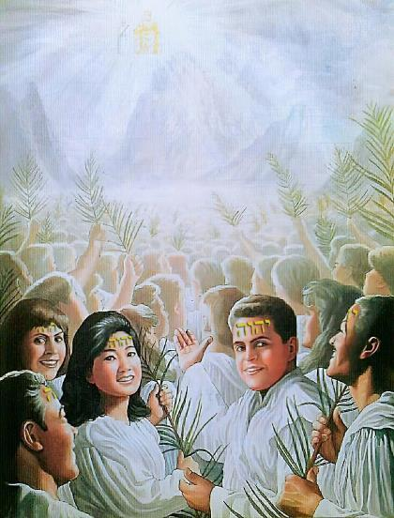
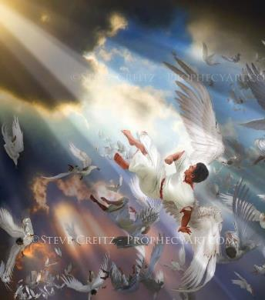
ကျဆုံးသောကောင်းကင်တမန်များ၏နေရာကိုအစားထိုး
'ထို့နောက် ငါ​ကြည့်​လိုက်​ရာ သိုးသငယ်​တော်​သည် ဇိအုန်​တောင်​ပေါ်တွင်​ရပ်​နေ​၏။ သိုးသငယ်​တော်​၏​နာမ​နှင့် ခမည်းတော်​၏​နာမ​တို့​ကို မိမိ​တို့​နဖူး​၌​ရေး​ထား​သော​သူ တစ်သိန်း​လေးသောင်း​လေးထောင်​တို့​သည်​လည်းသူ​နှင့်အတူ​ရှိ​ကြ​၏။ 'ဗျာဒိတ်ကျမ်း 14:1
ကံမကောင်းစွာပဲ၊ခေရုဗိမ်အားလုံးသည်၎င်းတို့၏တာဝန်များကိုကောင်းစွာမထမ်းဆောင်ခဲ့ကြပါ။ဘုန်းအသရေနှင့်ပြည့်စုံခြင်းသည်ဘုရားသခင်ထံတော်ထက််မိမိထံမှလာသည်ဟုထင်မှတ်ခဲ့သည်(ယေဇ၊၂၈:၁၄၊ ၁၇)။
လူစီဖာနှင့် သူ၏ကောင်းကင်တမန်များသည် “ဘုရားသခင်၏တောင်” ပေါ်တွင်ရှိသော်လည်း ၎င်းတို့ကို ထိုနေရာမှ နှင်ထုတ်ခြင်းခံခဲ့ရသည်။ သိုးသငယ်အပေါ် သစ္စာစောင့်သိသောသူတို့သည် သူတို့၏နေရာကို သိမ်းပိုက်လိမ့်မည် (ဗျာ ၁၄း၁)။
ဤအံ့ဖွယ်နိမိတ်လက္ခဏာကို မြင်ရသောအခါ၊ ကောင်းကင်သားအပေါင်းတို့သည် တညီတညွတ်တည်းသီဆိုကြသည်"အိုကိုယ်တော်[ယေရှု]သည်ချီးမွမ်းခြင်းခံထိုက်တော်မူ၏...အကြောင်းမူကား၊ကိုယ်တော်သည်အသေသတ်ခြင်းကိုခံတော်မူပြီ။ကိုယ်တော်၏အသွေးတော်ဖြင့်လူမျိုးစုံ၊ဘာသာစကားစုံ၊လူမျိုးနွယ်စုံနှင့်တိုင်းနိုင်ငံအသီးသီးမှသူတို့ကိုဘုရားသခင်အဘို့ရွေးဝယ်တော်မူပြီ။ကိုယ်တော်သည်သူတို့ကိုငါတို့ဘုရားသခင်အားဝတ်ပြုရန်ယဇ်ပုရောဟိတ်မျိုးနွယ်ဖြစ်စေတော်မူ၏။သူတို့သည်မြေကြီးပေါ်၌စိုးစံကြလတံ့" (ဗျာဒိတ် ၅:၉-၁၀)။

Slide 11
ကောင်းကင်၌ရှိသောကောင်းကင်တမန်အပေါင်းတို့သည်အခြားသောအရာများထက် အထူးစိတ်ဝင်စားစွာအာရုံစိုက်ကြသည့်တစ်ခုတည်းသောအရာမှာဖောက်ပြန်ပျက်စီးနေသော ဤလောက၌ရှိသည့် ခရစ်တော်၏အသင်းတော်ပင်ဖြစ်သည်...။ သူတို့သည် ခရစ်တော်၏အမိန့်တော်အောက်တွင်အစေခံလျက်၊ကိုယ်တော်ဘက်သို့လှည့်ကြည့်၍ ယုံကြည်သူအပေါင်းတို့အား အပြည့်အဝကယ်တင်ရန် ဆောင်ရွက်နေကြသည်။ ဤကောင်းကင်ဉာဏ်ပညာရှင်များသည်၎င်းတို့၏တာဝန်ကိုအမြန်ဆုံးထမ်းဆောင်နေကြသည်...။ သူတို့သည် သန့်ရှင်းသော စည်းလုံးမှုဖြင့် အတူတကွ ပူးပေါင်းလျက်၊ လက်ဝါးကပ်တိုင်တင်ခံပြီး ရှင်ပြန်ထမြောက်တော်မူသော ကယ်တင်ရှင်၏ တန်ခိုး၊ ကရုဏာ၊မေတ္တာနှင့်ဘုန်းတော်ကိုထင်ရှားစေရန်ကြီးမြတ်လှသည့်ရည်ရွယ်ချက်တစ်ခုတည်းဖြင့်စည်းလုံးညီညွတ်စွာလုပ်ဆောင်နေကြသည်။သူတို့၏အမှုတော်ဆောင် ရွက်ချက်များတွင်၊ဤကောင်းကင်တပ်မတော်သည်ဘုရားသခင်၏အသင်းတော်ဖြစ်သင့်သည့်ပုံစံကိုသရုပ်ဖော်ပြသသည်။ခရစ်တော်သည်ကောင်းကင်ဗိမာန်တော်၌သူတို့အတွက်အမှုတော်ထမ်းရွက်လျက်၊ကမ္ဘာအနှံ့အပြားသို့သူ၏တမန်များကိုစေလွှတ်တော်မူသည်။ ထိုတမန်တို့သည် သူ့ထံမှ ကယ်တင်ခြင်း၊ ဝိညာဉ်ရေးအသက်နှင့် အသိပညာကိုရှာဖွေသောဒုက္ခရောက်နေသူတိုင်းအားကူညီရန်ရောက်ရှိလာကြသည်။
EGW (The Truth About Angels, pg. 250-251)

